Slide 1
Взаимодействие
с социальными партнерами

Slide 2
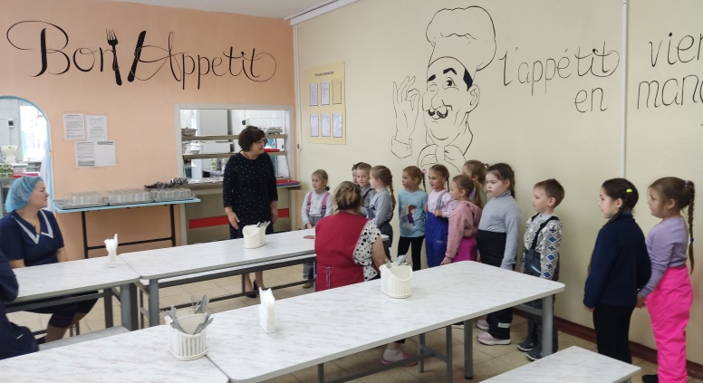
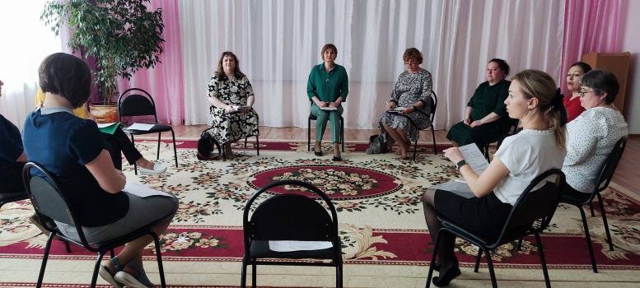
Алябьевская средняя общеобразовательная школа
Экскурсии
Заседание ПМПк

Slide 3
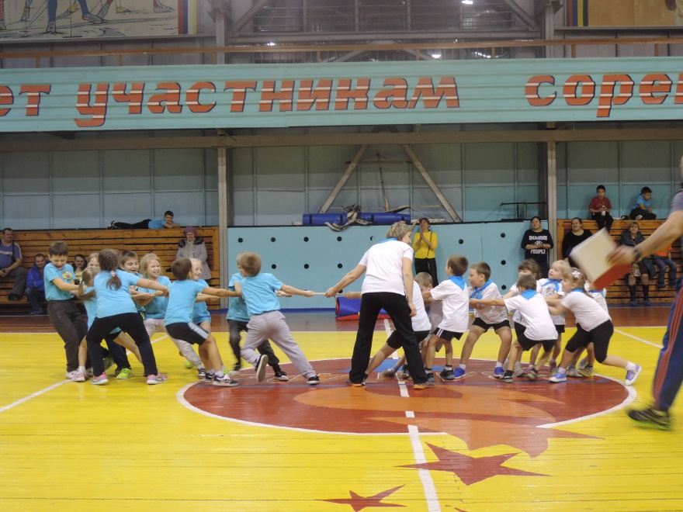
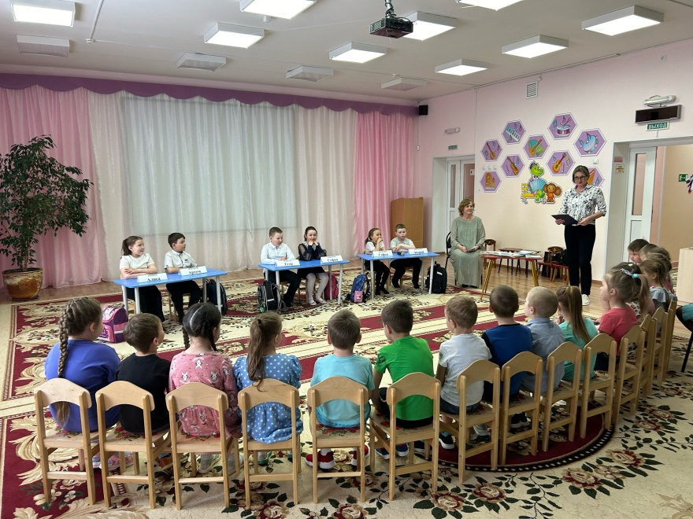
Алябьевская средняя общеобразовательная школа
Спортивные встречи
с 1 классом
Встречи детей подготовительной группы с первоклассниками

Slide 4
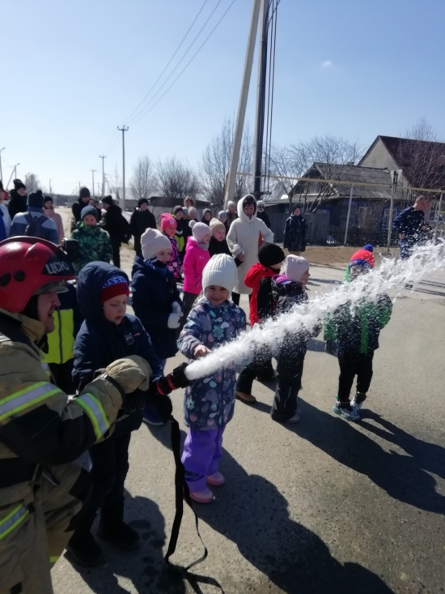
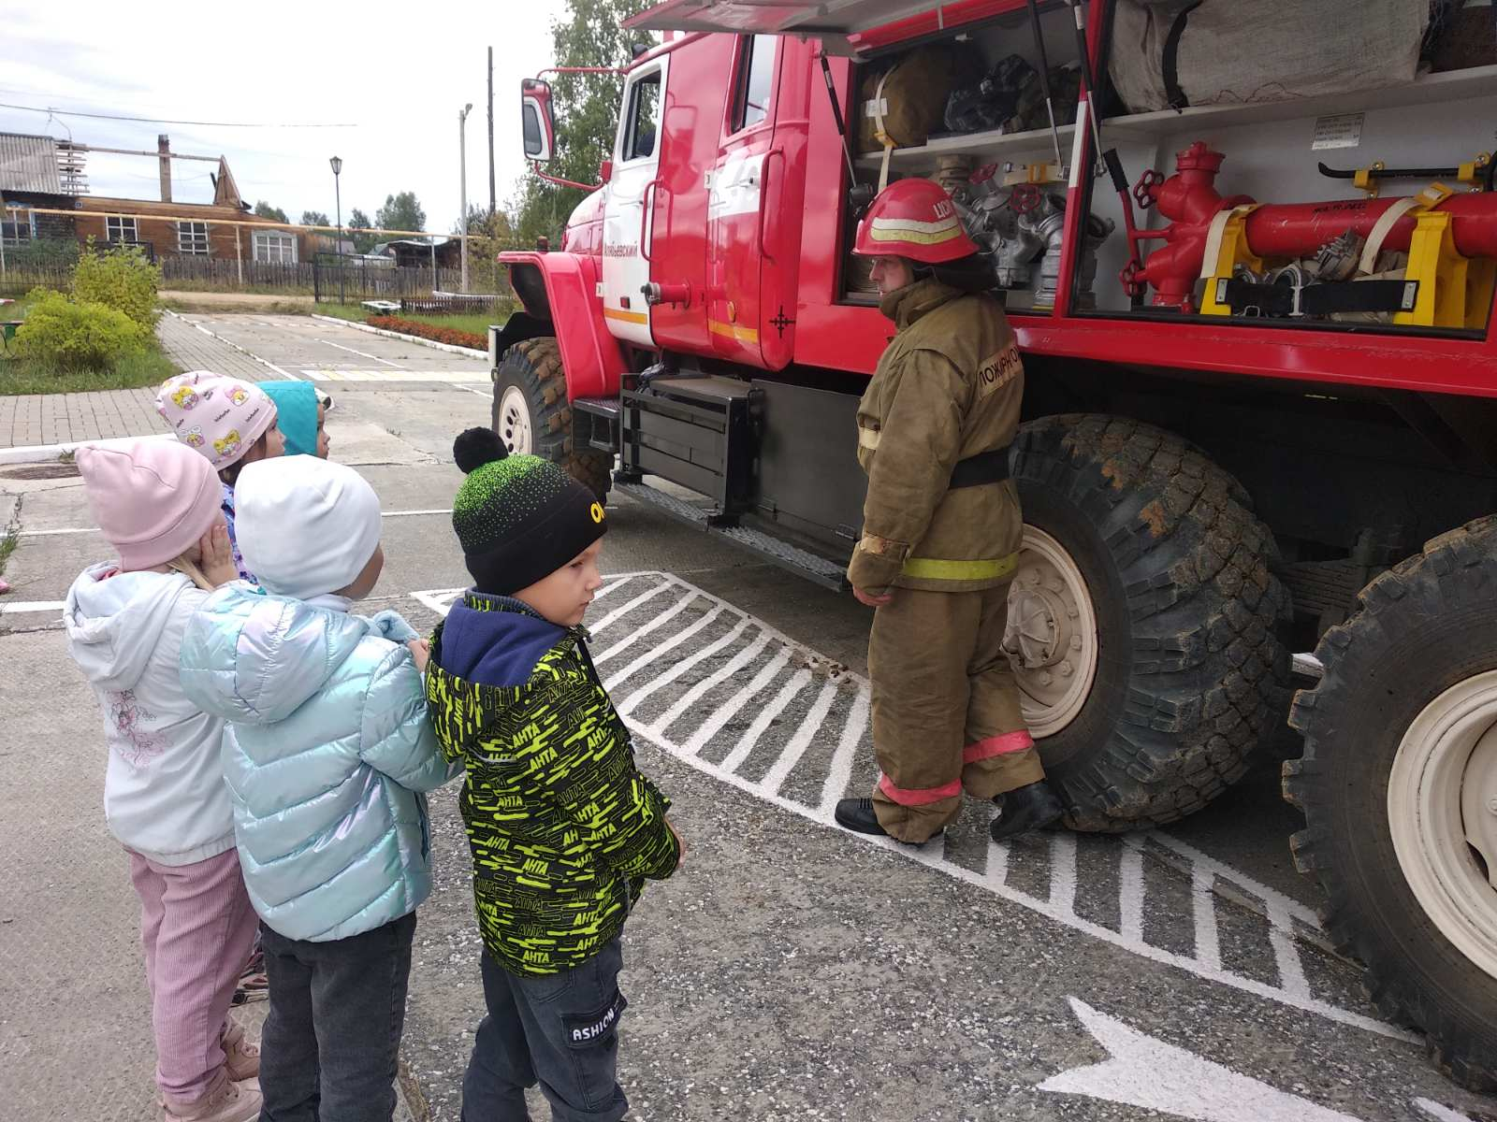
Пожарная часть филиала казенного учреждения ХМАО-Югры «Центроспас – Югория» по Советскому району
Экскурсии в пожарную часть
Выезд пожарной машины

Slide 5
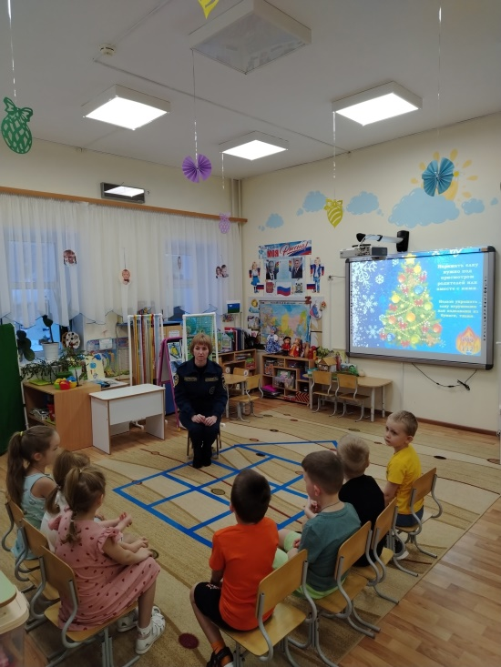
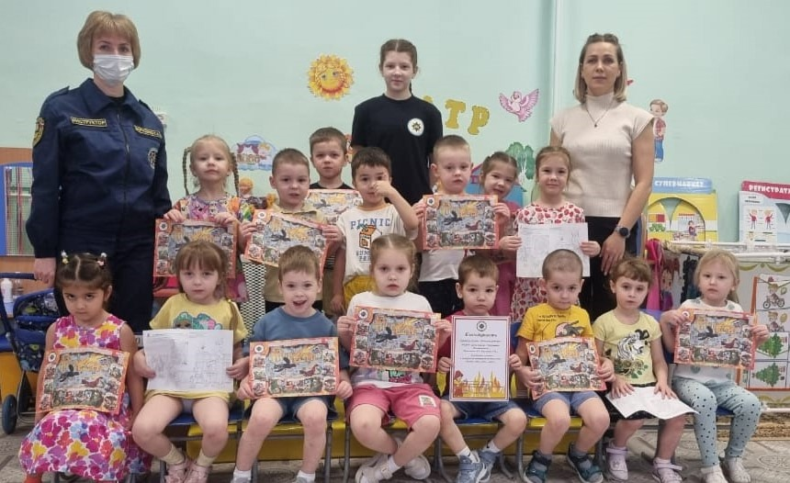
Пожарная часть филиала казенного учреждения ХМАО-Югры «Центроспас – Югория» по Советскому району
Беседы с детьми
Организация конкурсов

Slide 6
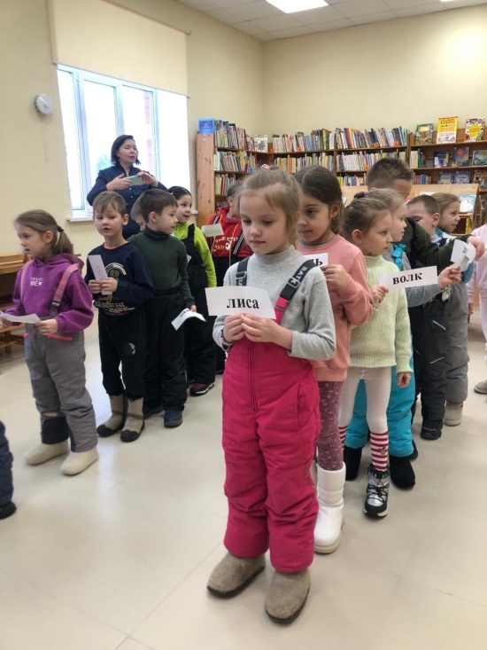
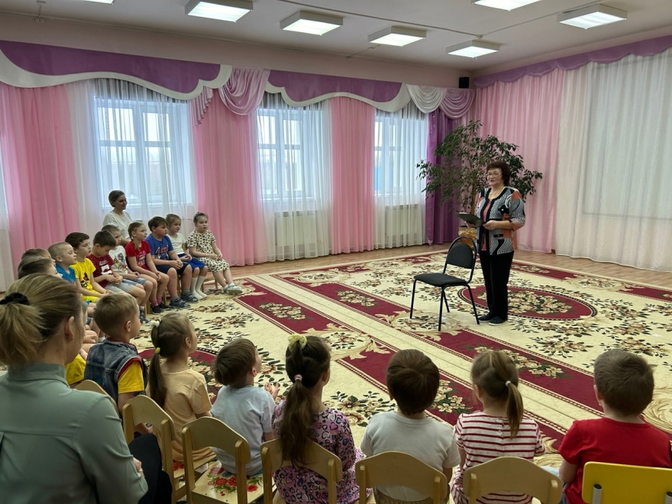
Межпоселенческая библиотека
Советского района
Встречи с библиотекарем
Литературные мероприятия

Slide 7
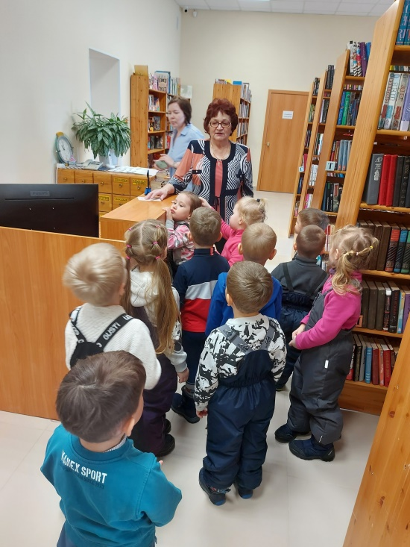
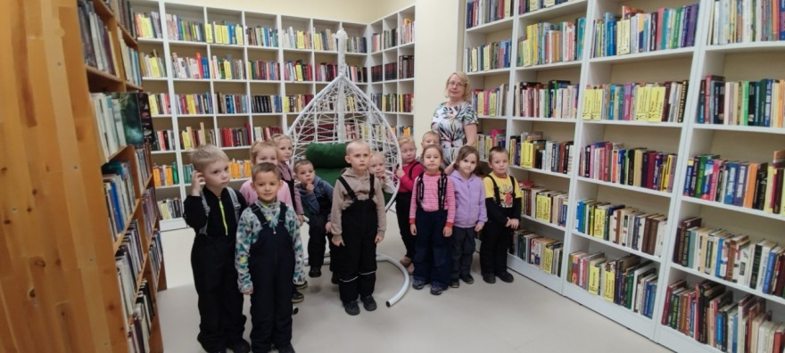
Межпоселенческая библиотека
Советского района
Экскурсии в библиотеку
Экскурсии в библиотеку

Slide 8
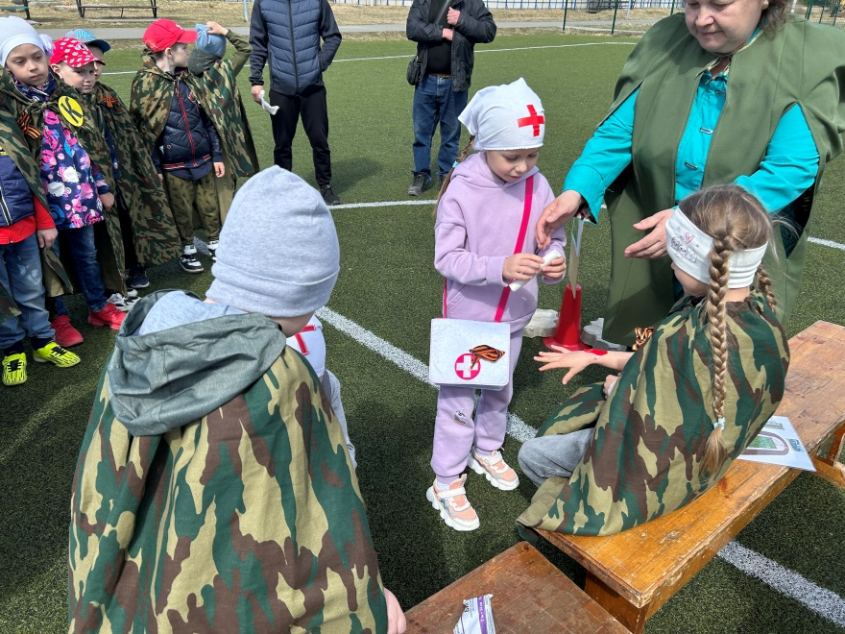
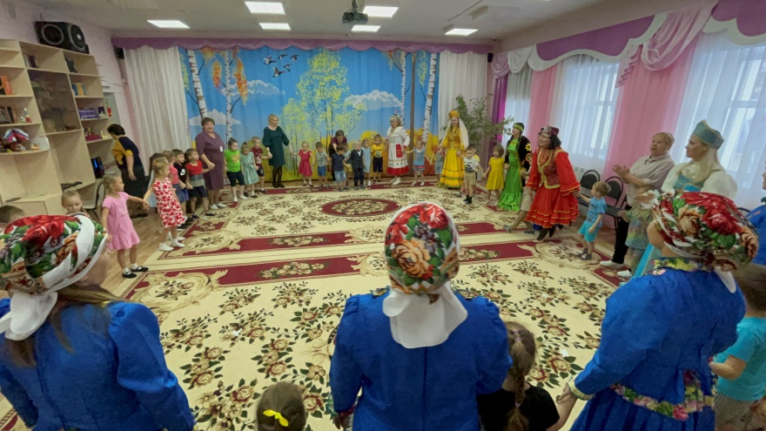
Сельский культурно – спортивный оздоровительный комплекс «Авангард»
Военно – спортивная игра «Зарница»
День народного единства

Slide 9
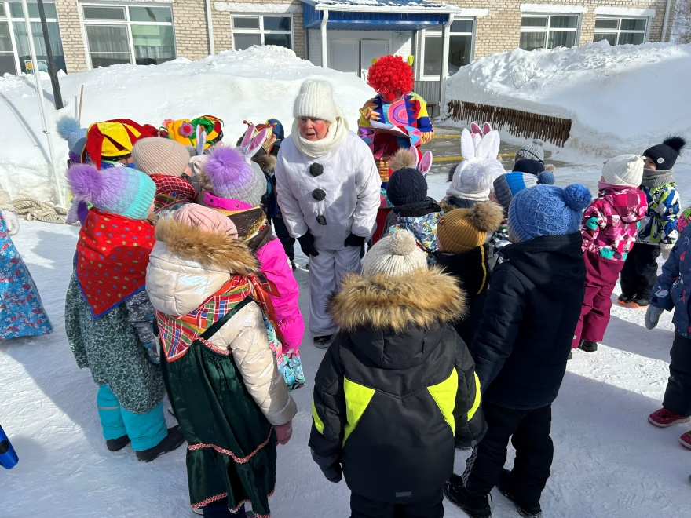
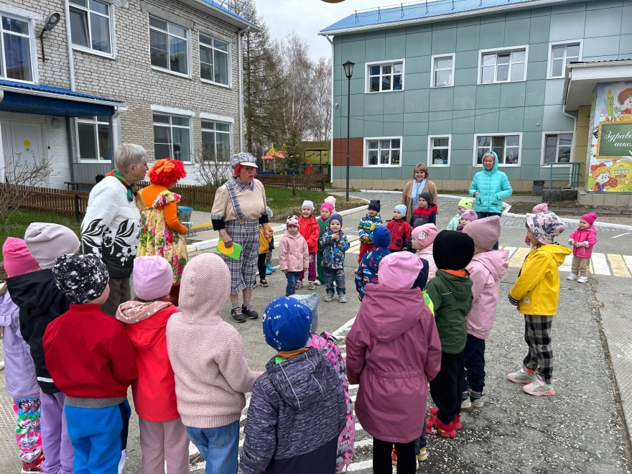
Сельский культурно – спортивный оздоровительный комплекс «Авангард»
Масленица
День защиты детей

Slide 10
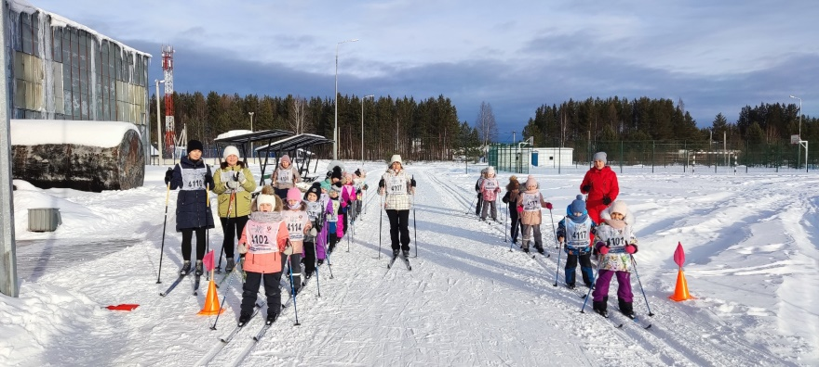
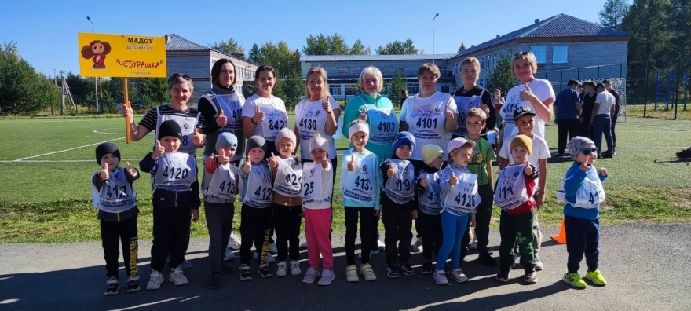
Сельский культурно – спортивный оздоровительный комплекс «Авангард»
Лыжня России
Кросс нации

Slide 11
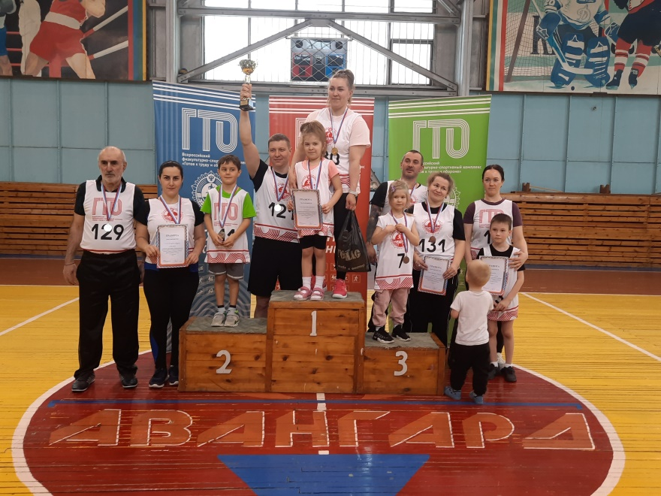
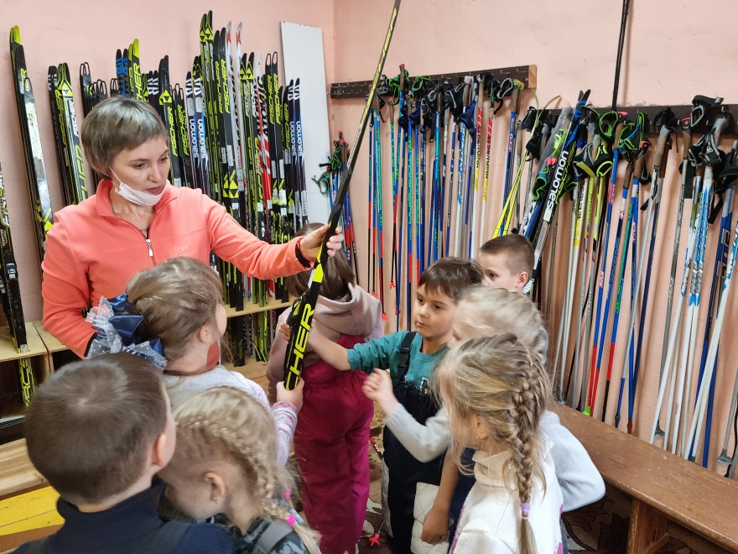
Сельский культурно – спортивный оздоровительный комплекс «Авангард»
Участие в ГТО
Экскурсия

Slide 12
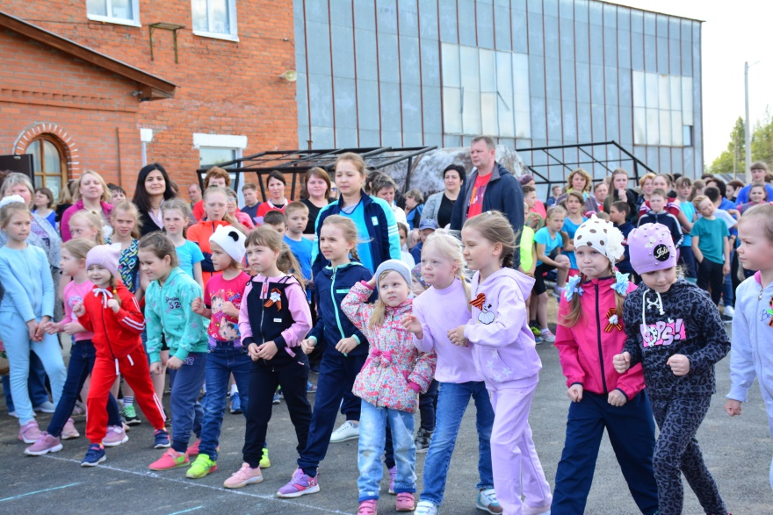
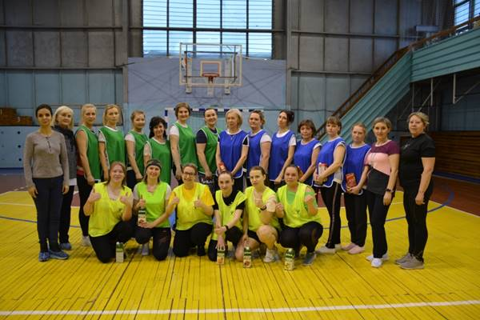
Сельский культурно – спортивный оздоровительный комплекс «Авангард»
Легкоатлетическая эстафета, посвященная Дню Победы
День здоровья
с педагогами и родителями

Slide 13
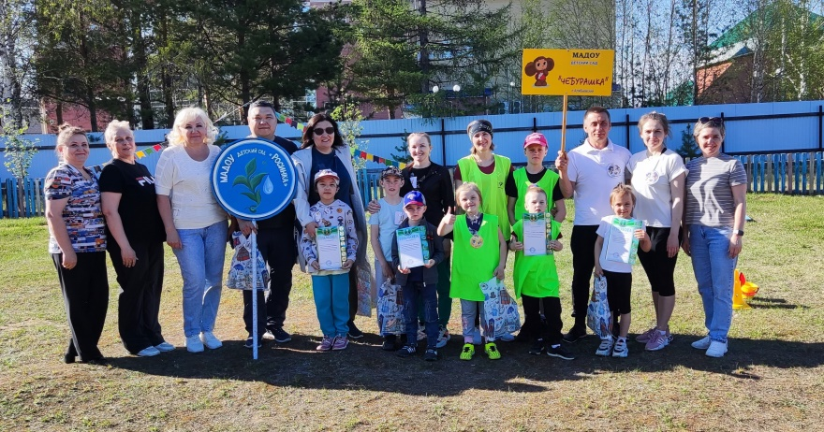
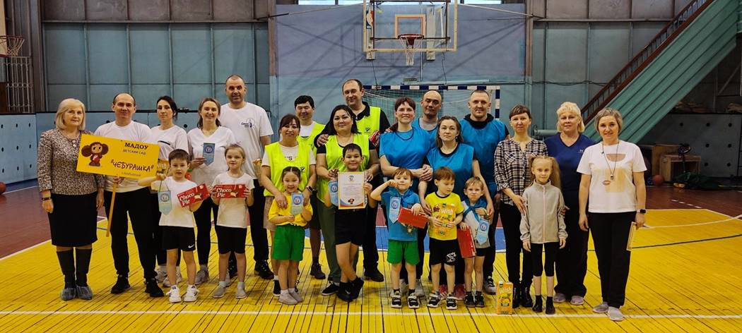
Муниципальное автономное дошкольное образовательное учреждение
«Росинка» п. Пионерский
Семейные
спортивные мероприятия
Семейные
спортивные мероприятия

